Slide 1
Лабораторная работа №10
Талебу Тенке Франк Устон

Slide 2
Лабораторная работа №10
Лабораторная работа №10

Slide 3
Цель работы
Приобретение практических навыков администрирования сетевых подсистем

Slide 4
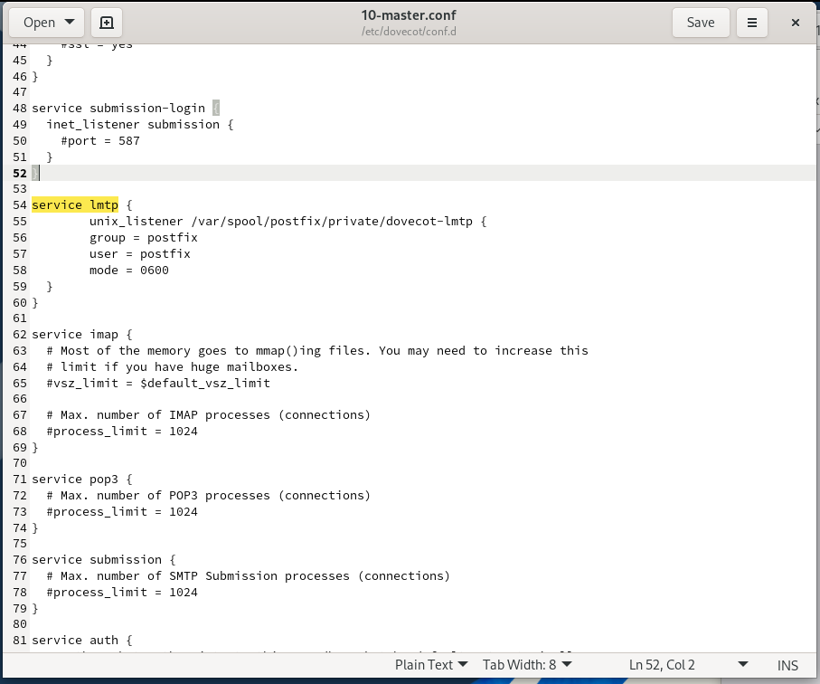
На виртуальной машине server войдём под нашим пользователем и откроем терминал. Перейдём в режим суперпользователя (рис. @fig-1):
Этап 1

Slide 5
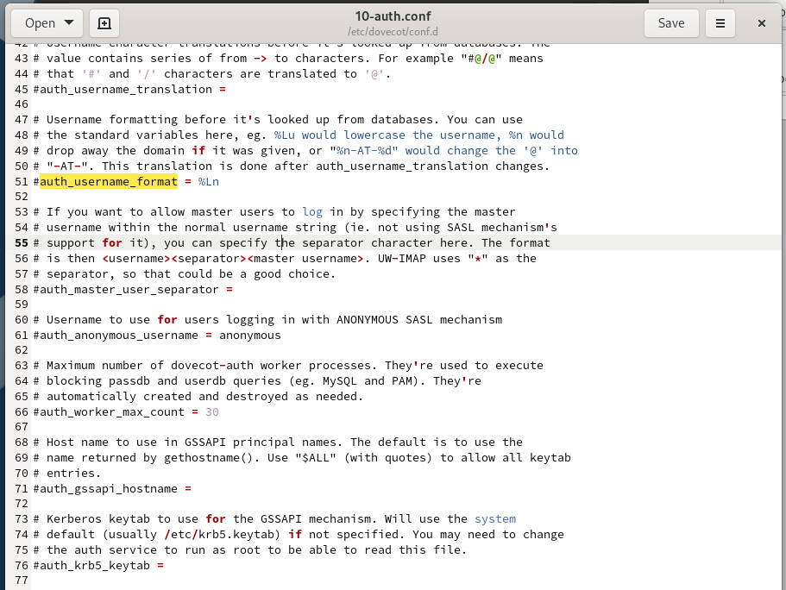
В дополнительном терминале запустим мониторинг работы почтовой службы (рис. @fig-2):
Этап 2

Slide 6
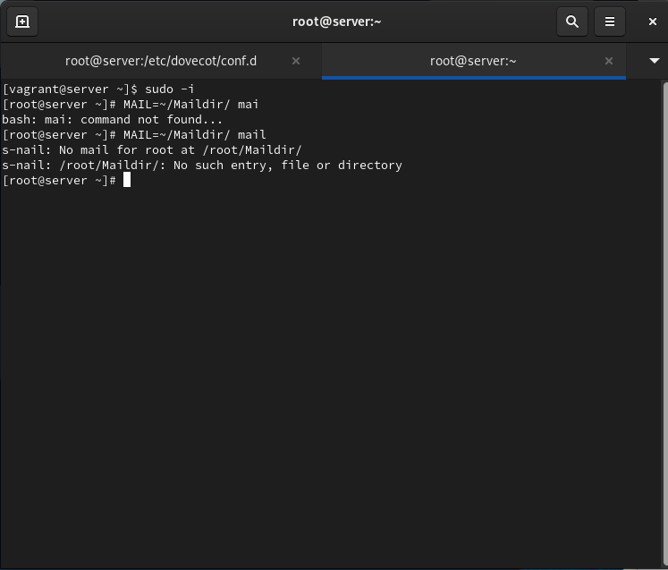
Добавим в список протоколов, с которыми может работать Dovecot, протокол LMTP (рис. @fig-3):
Этап 3

Slide 7
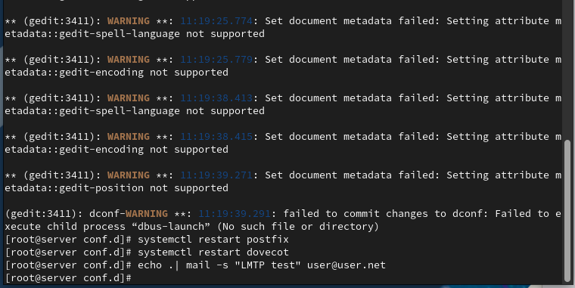
Настроим в Dovecot сервис lmtp для связи с Postfix, определив расположение unix-сокета и права доступа (рис. @fig-4):
Этап 4

Slide 8
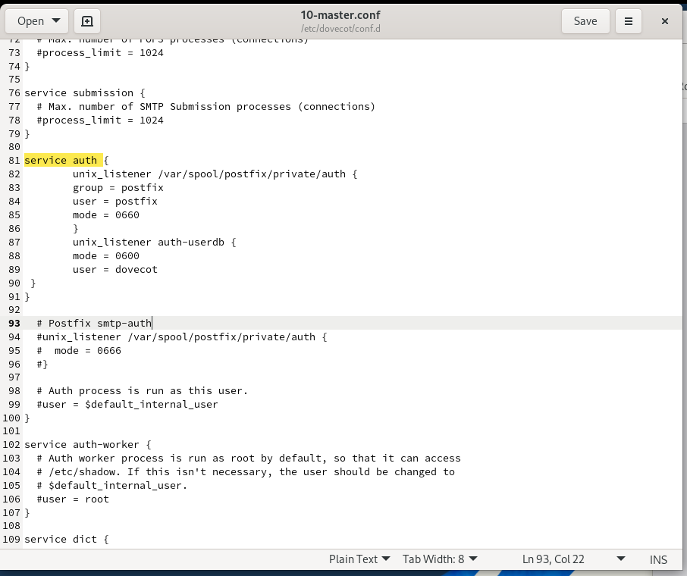
Переопределим в Postfix передачу сообщений через заданный unix-сокет (рис. @fig-5):
Этап 5

Slide 9
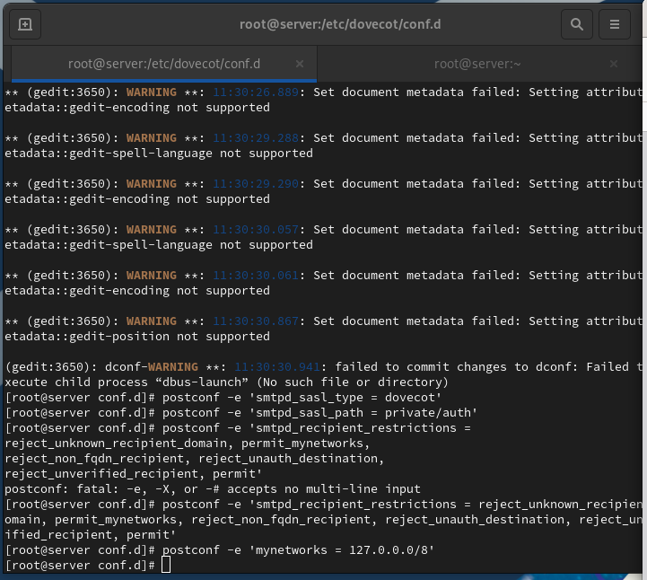
В файле /etc/dovecot/conf.d/10-auth.conf зададим формат имени пользователя для аутентификации в форме логина без указания домена (рис. @fig-6):
Этап 6

Slide 10
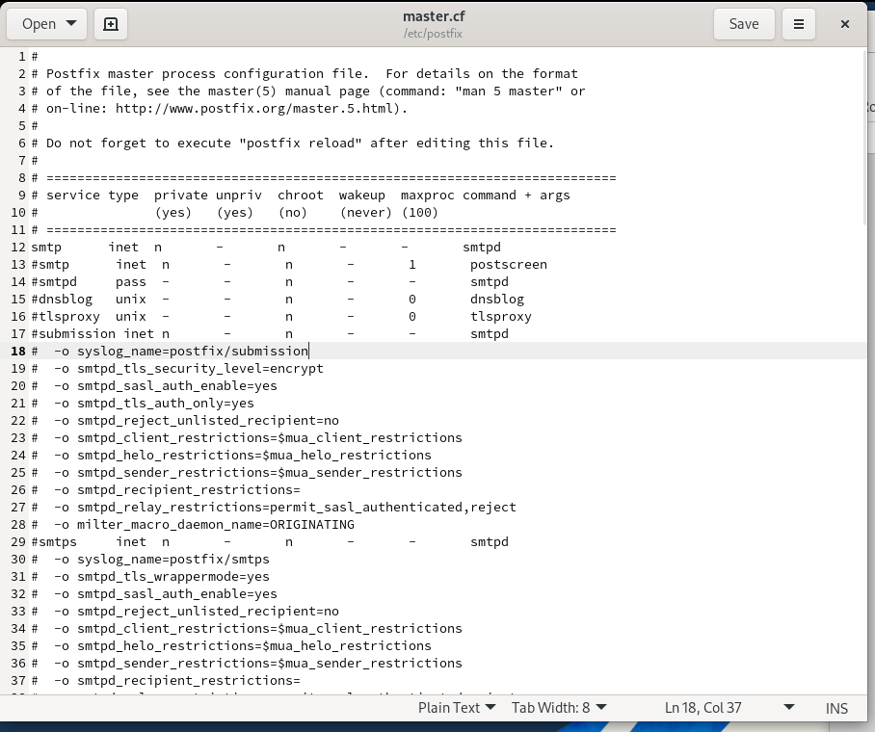
Перезапустим Postfix и Dovecot для применения изменений (рис. @fig-7):
Этап 7

Slide 11
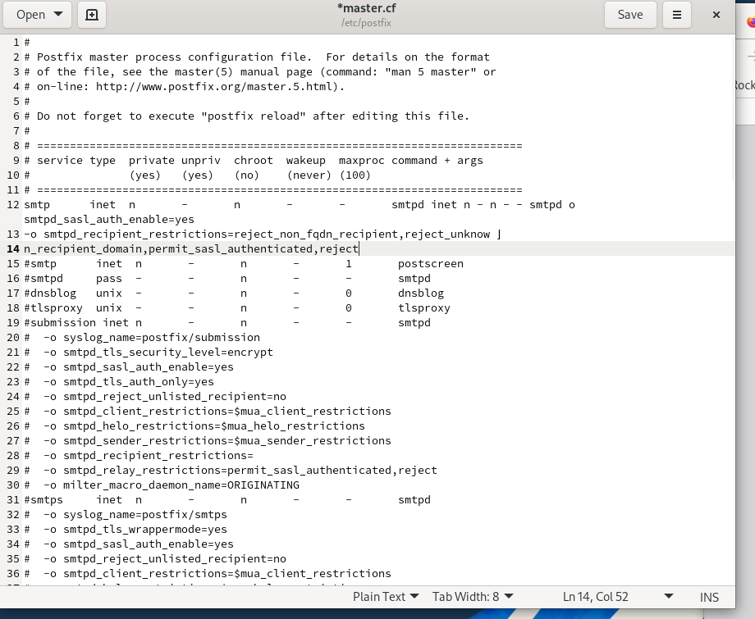
Из-под учётной записи своего пользователя отправим письмо с клиента (рис. @fig-8):
Этап 8

Slide 12
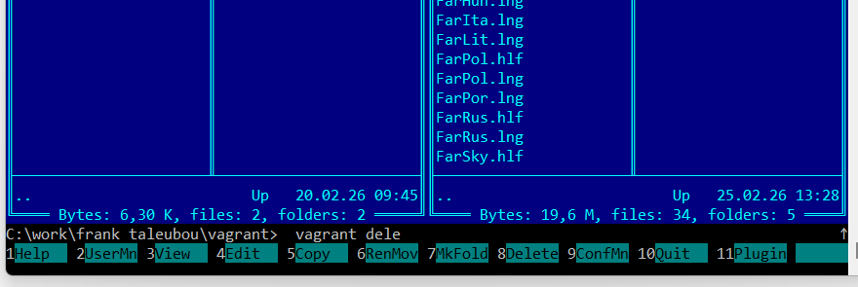
Посмотрим содержание логов при мониторинге почтовой службы и проверим почтовый ящик пользователя на сервере (рис. @fig-9, @fig-10):
Этап 9

Slide 13
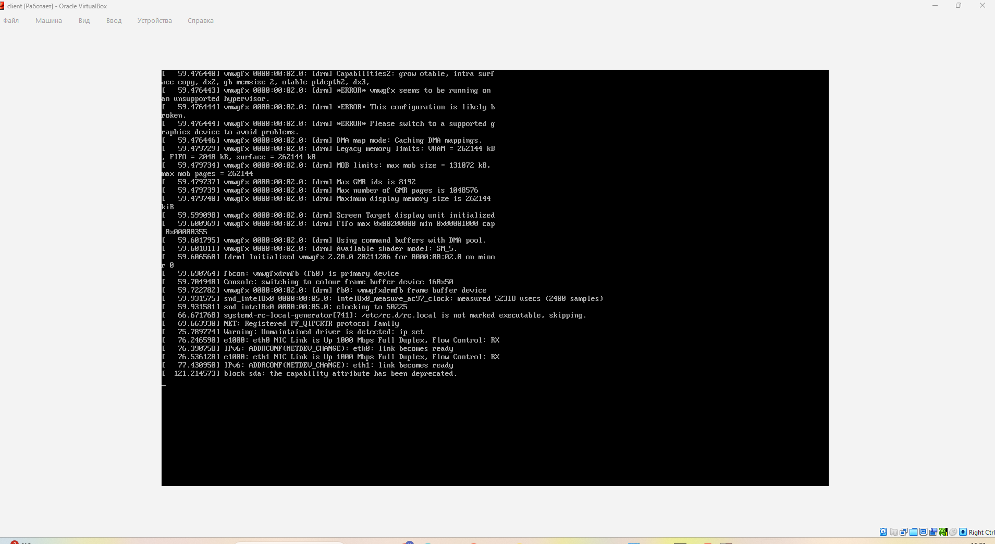
Просмотр логов и почтового ящика
Этап 10

Slide 14
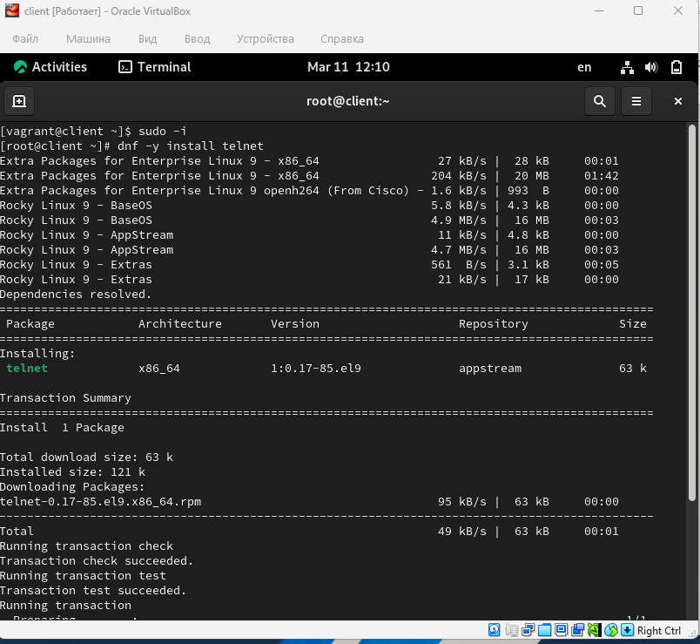
Определим службу аутентификации пользователей в Dovecot и настроим Postfix для использования SASL-аутентификации (рис. @fig-11):
Этап 11

Slide 15
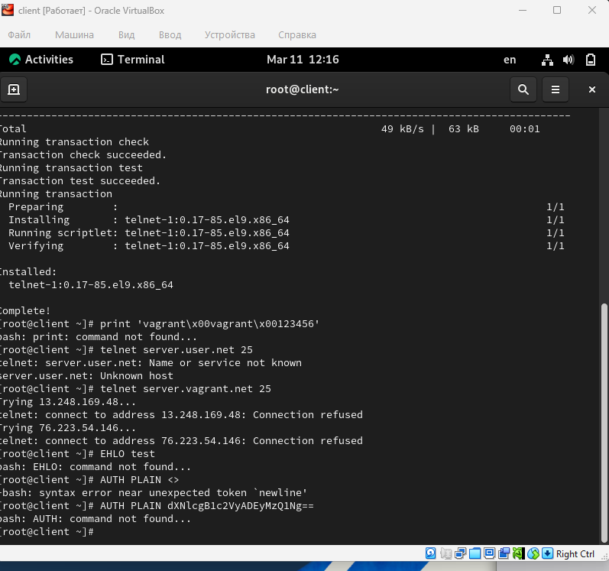
Для проверки работы аутентификации временно запустим SMTP-сервер с возможностью аутентификации (рис. @fig-12):
Этап 12

Slide 16
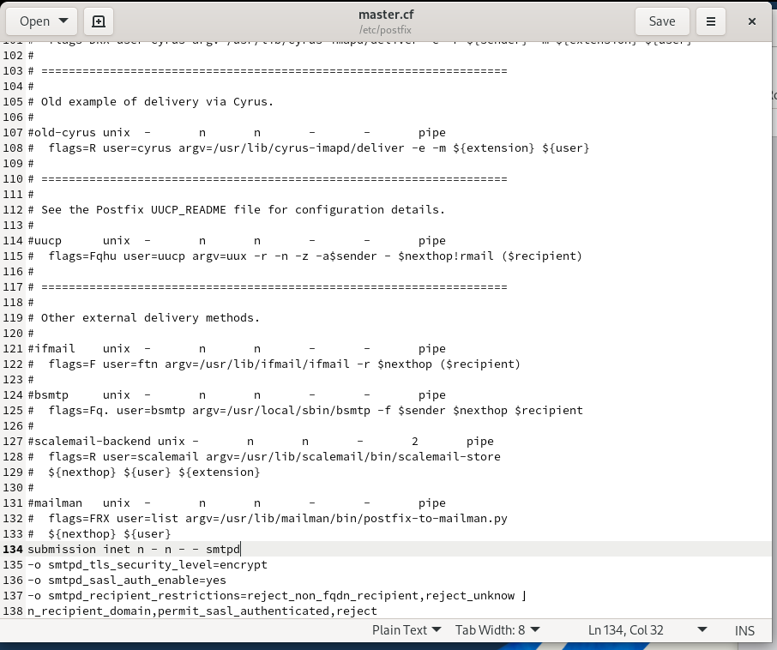
На клиенте установим telnet, получим строку для аутентификации и протестируем подключение к SMTP-серверу (рис. @fig-13):
Этап 13

Slide 17
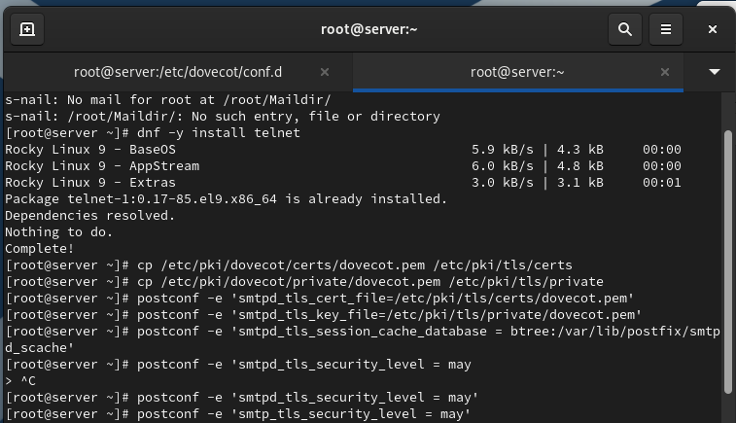
Настроим SMTP-сервер на 587-м порту, разрешим соответствующую службу в межсетевом экране и перезапустим Postfix (рис. @fig-14):
Этап 14

Slide 18
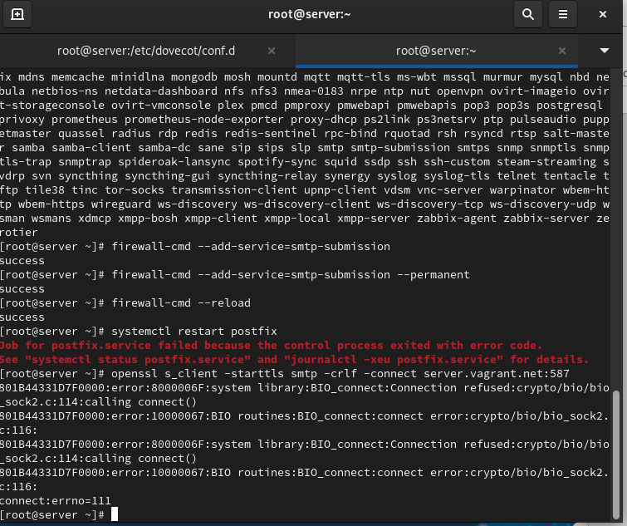
Этап выполнения работы №15
Этап 15

Slide 19
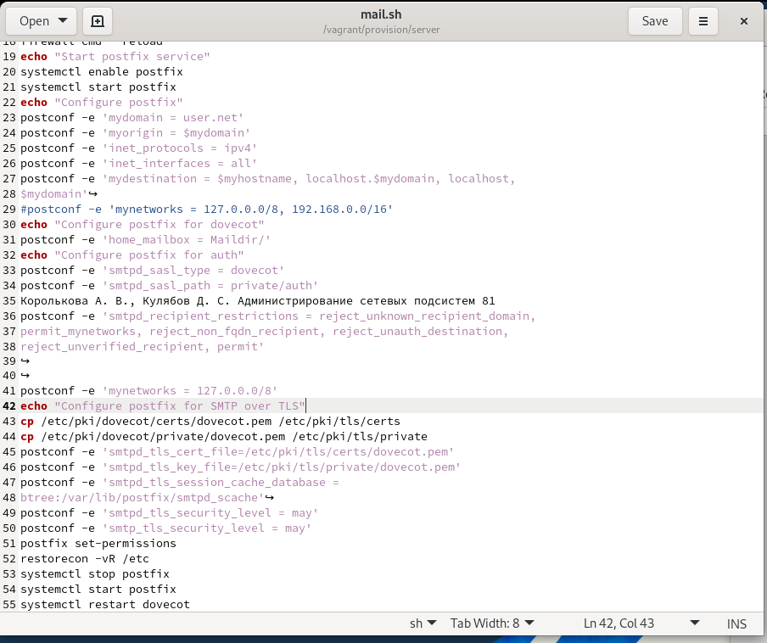
Этап выполнения работы №16
Этап 16

Slide 20
Выводы
В ходе выполнения лабораторной работы были приобретены практические навыки

Slide 21
Спасибо за внимание!
Вопросы?

